Slide 1
Использование
нетрадиционных приемов
при обучении детей
дошкольного возраста
рассказыванию
Презентация подготовлена
воспитателем Зариповой Е.Л.

Slide 2
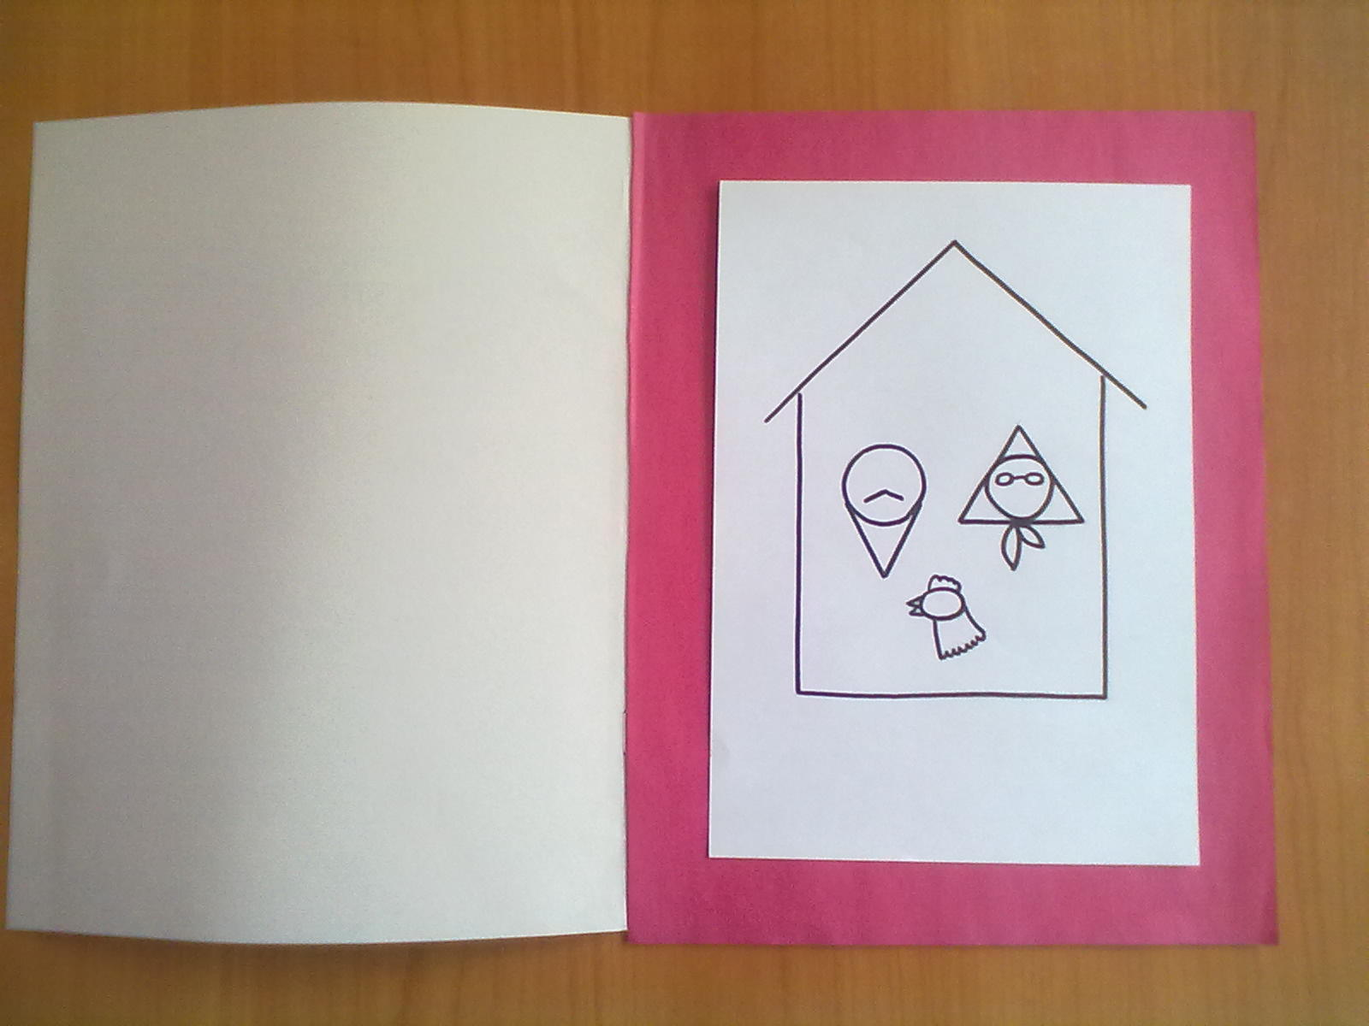
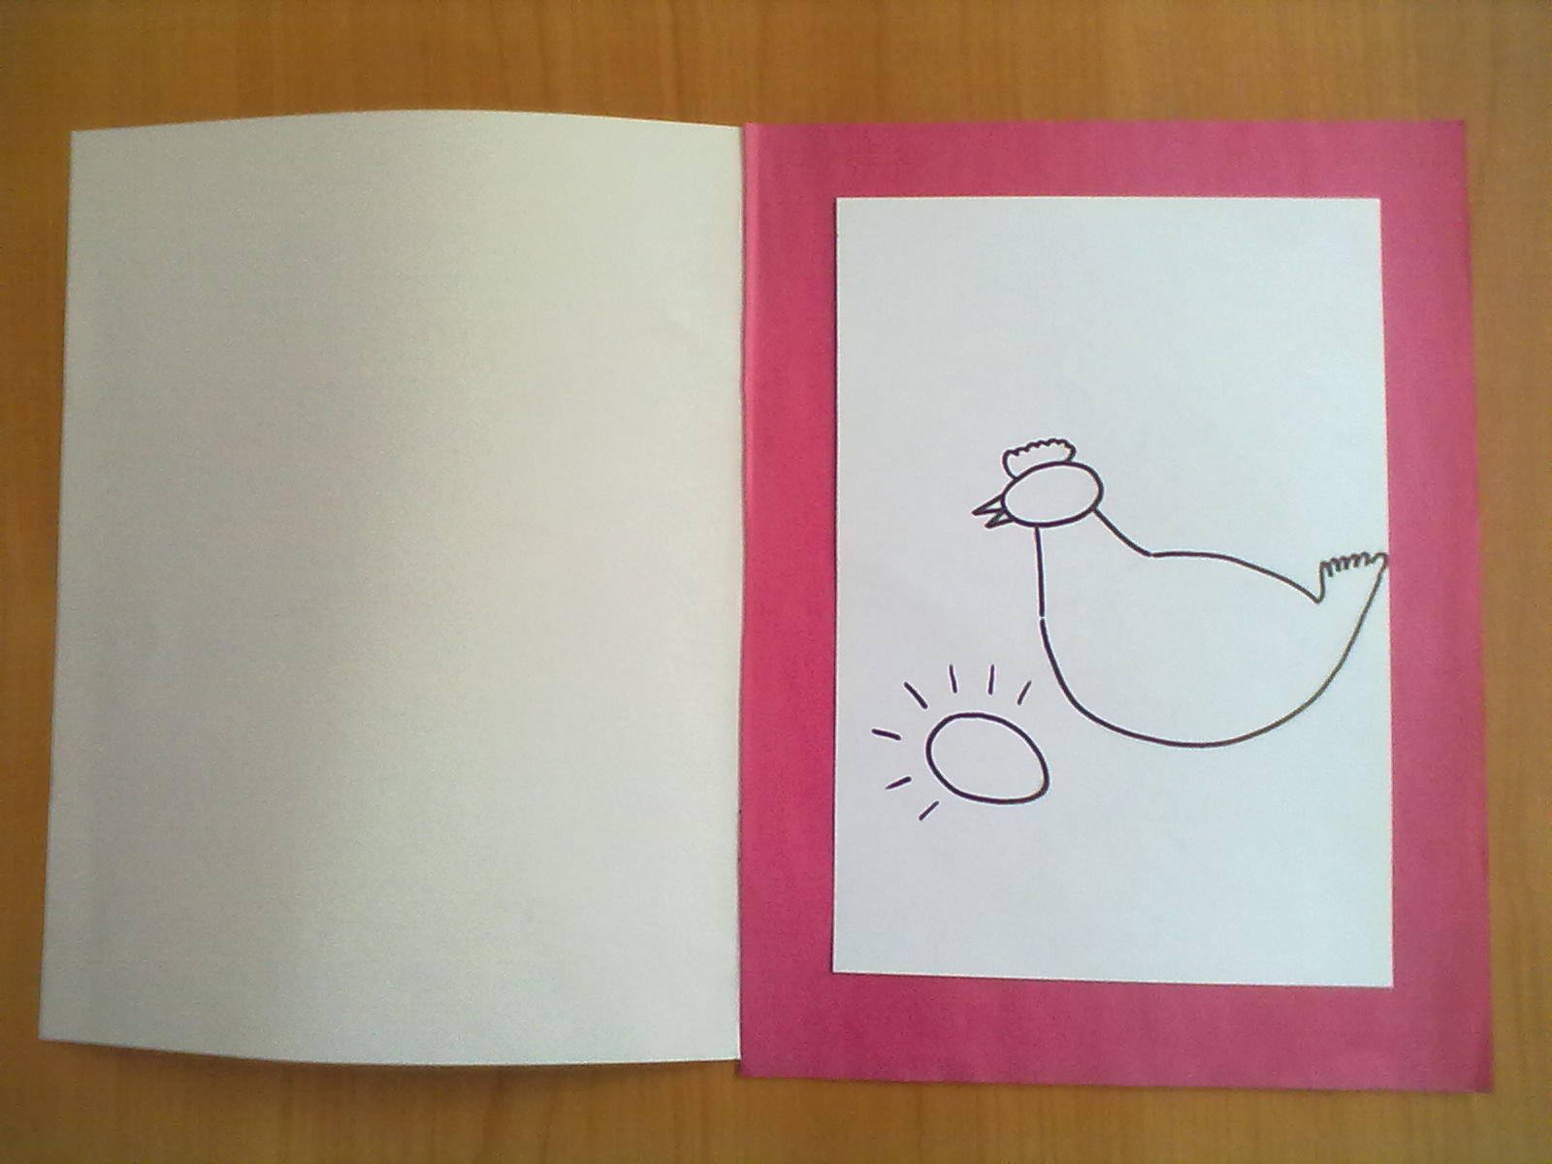
В нашем игровом пособии страничка – это слайд (мнемо-слайд). Так перелистывая странички – мнемо-слайды, ребенок 4-5 лет может рассказать всю знакомую сказку, рассказ, стихотворение, как правило, без вопросов взрослого. Главное, чтобы мнемо-слайды вызывали определенные ассоциации с определенным отрывком произведения.

Slide 3
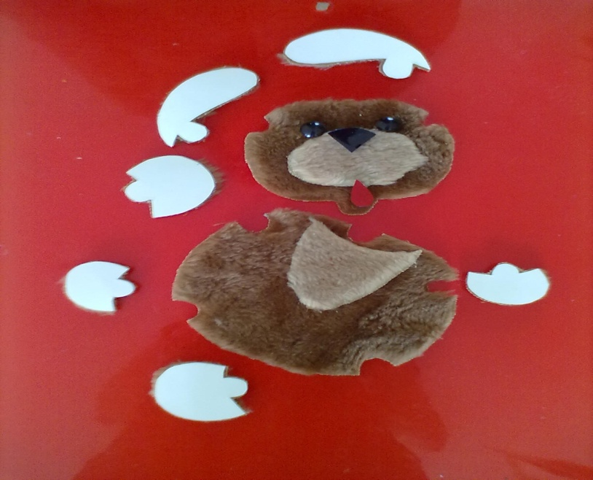
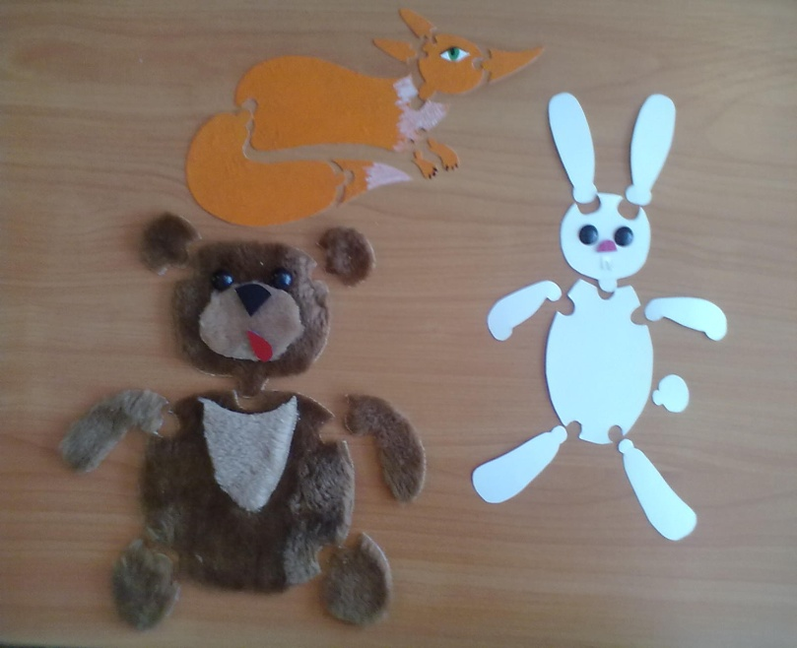
Дидактическая игра «Чудесные пазлы»
Использование пазлов позволяет отказаться от привычного приема обучения детей среднего дошкольного возраста составлению описательного рассказа по принципу «вопрос-ответ». Складывая пазлы, дети легко запоминают последовательность, причем разъемы деталей игры являются хорошей подсказкой, о чем еще не рассказал ребенок. Игровой прием «пазлы» позволяет детям самостоятельно составить полный логически выстроенный рассказ.

Slide 4
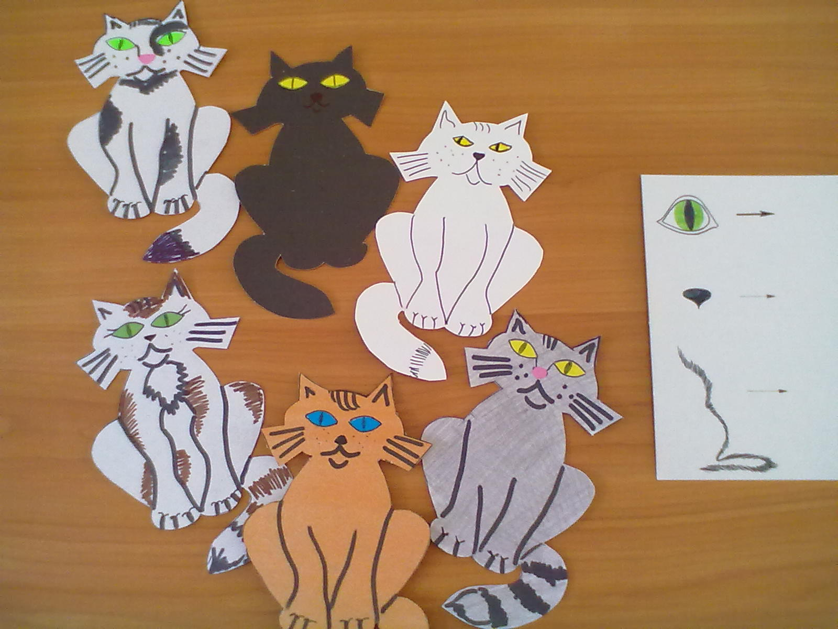
Дидактическая игра «Найди по описанию»
Цель игры:
- учить находить предмет, опираясь на словесное или символическое описание (не более 2-3 существенных признаков)
- формировать навык описания предмета с помощью сравнений
(Найди кошку с зелеными глазами, как трава. С черным носом, как уголек. С черными пятнами на белой шерстке)

Slide 5
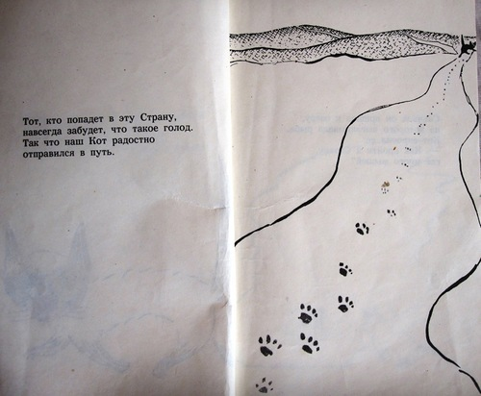
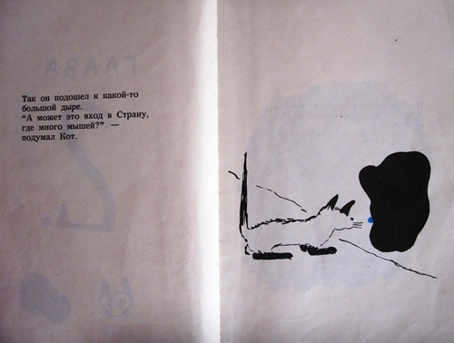
Лучшим готовым пособием для формирования у детей 3-5 лет навыка составления творческого рассказа является проиллюстрированная автором книга датского писателя Эгона Матисена «Кот с голубыми глазами».
Единственный вопрос педагога: «Что увидел герой» или «Что услышал герой» и т.п., а также набор разнообразных предметных картинок разбудят детское воображение и позволят детям без наводящих вопросов взрослого составить небольшой творческий рассказ. Ведь кто-то вдоль дорожки увидит цветущий сад, кто-то - пруд с золотой рыбкой, кто-то – резвящегося мотылька. От этого рассказы будут обязательно разными по содержанию и поэтому интересными для восприятия.

Slide 6
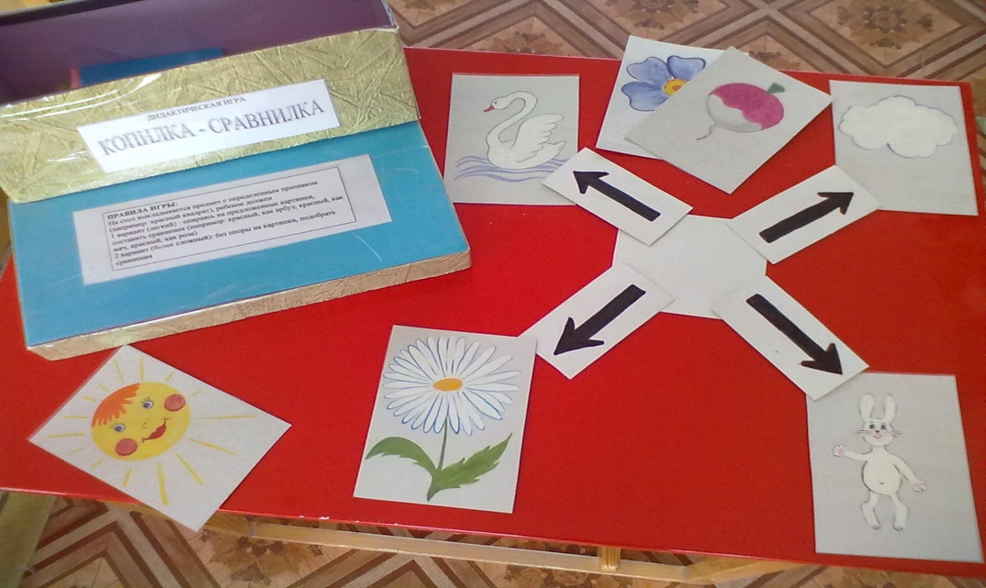
игра «Копилка-сравнилка»
способствует расширению у детей 3-5 лет словаря сравнений, которые делают рассказы дошкольников более яркими и неповторимыми, формируют к 5 годам навык составления метафор.
Существует два варианта этой игры:
I вариант для начинающих игроков: выбирается сенсорный признак, например, белый цвет. Детям предлагается из картинок, разложенных на игровом поле, выбрать картинки с изображением предмета такого же цвета и составить сравнения (белый как лебедь, как ромашка, как облачко, как зайчик)

Slide 7
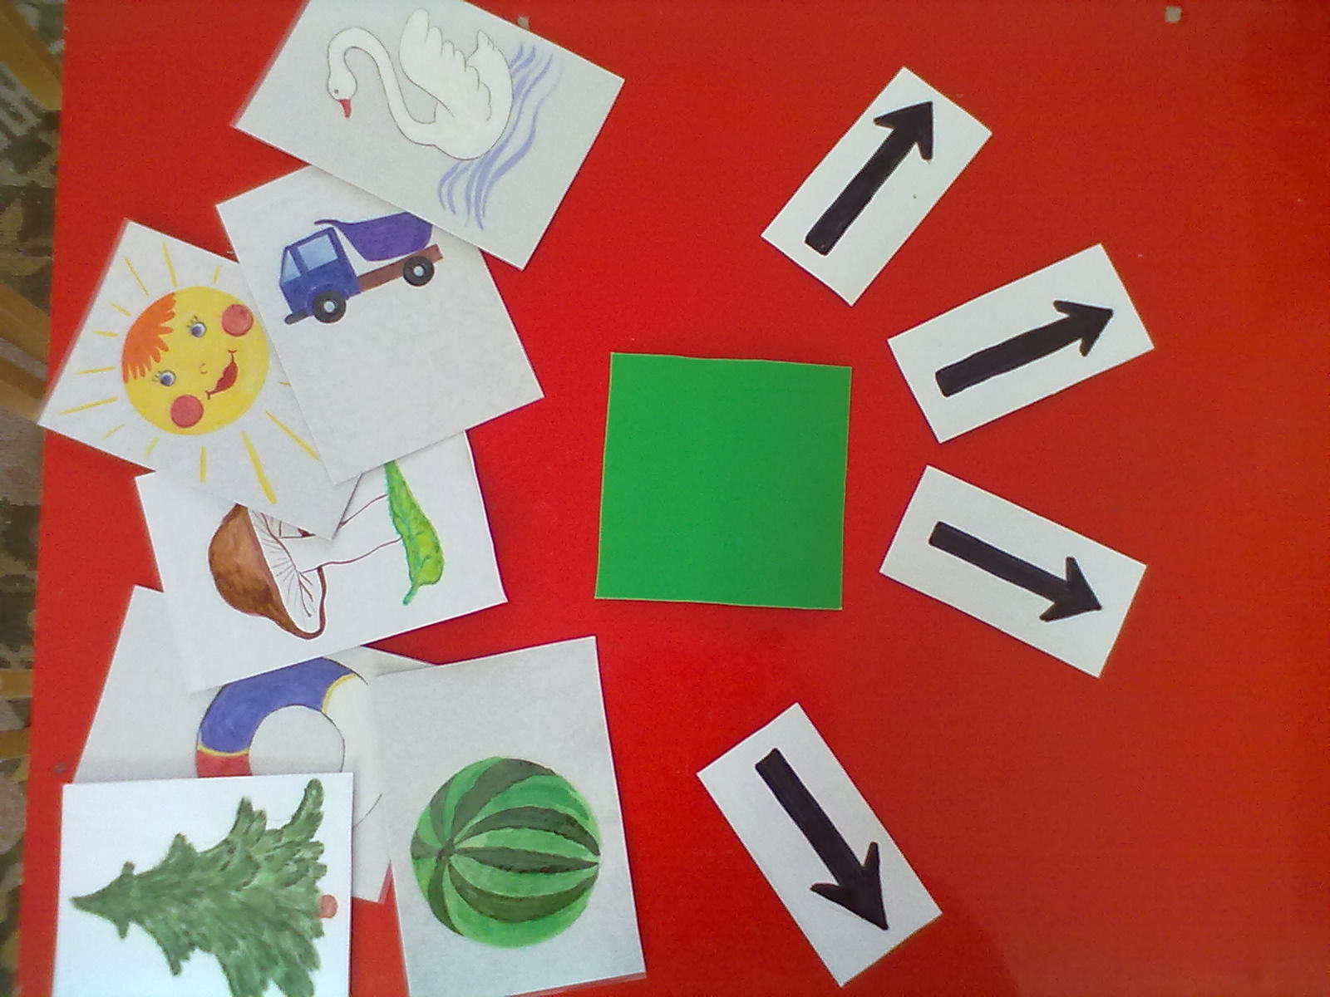
II вариант: выбирается сенсорный признак, например, зеленый цвет. Детям предлагается без опоры на предметные картинки придумать и назвать столько сравнений, сколько стрелочек выложит ведущий.

